Slide 1
CS323.K21 CÁC HỆ THỐNG HỎI ĐÁP GVHD: Nguyễn Trọng Chỉnh
Sinh viên thực hiện:
Nguyễn Đình Vinh 16521582

Slide 2
Giới thiệu chung về Project
Ý tưởng: Xây dựng hệ thống hỗ trợ giải đáp thắc mắc cho sinh viên UIT, dữ liệu được thu thập từ trang web của trường https://daa.uit.edu.vn/
Phương pháp thực hiện: Sử dụng mô hình học máy để để training và dự đoán ra câu trả lời phù hợp

Slide 3

Giới thiệu tổng quan về BERT
Mô hình :Project áp dụng mô hình BERT (Bidirectional Encoder Representation from Transformer) là mô hình biểu diễn từ theo 2 chiều áp dụng kĩ thuật transformer.
Được google giới thiệu vào năm 2018 và hiện tại đang áp dụng vào mô hình tìm kiếm của họ

Slide 4
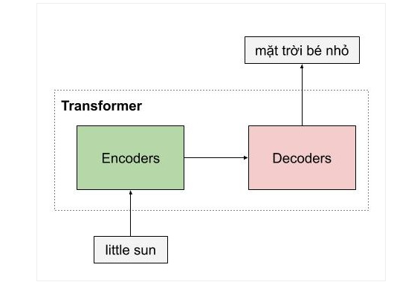
Giới thiệu tổng quan về BERT
Transformer: mô hình transformer bao gồm 2 phần lớn. Quá trình mã hóa thông tin sang dạng số và từ dạng số giải mã kết quả đầu ra. Đó chính là 2 quá trình encoder và decoder

Slide 5
BERT for Question Answering
Bert áp dụng bộ dataset SQuAD - Stanford Question Answering Dataset Một bộ dữ liệu chuẩn nằm trong GLUE dataset được dùng để đánh giá các tác vụ hỏi đáp
SQuAD là một bộ dữ liệu đọc hiểu, bao gồm các câu hỏi được đặt ra trên một tập các bài viết Wikipedia, trong đó câu trả lời cho câu hỏi là một đoạn văn bản, hoặc khoảng, từ tương ứng hoặc có thể không trả lời được
Chứa hơn 100,000 cặp câu hỏi-trả lời dựa trên hơn 500 bài viết
Các loại câu hỏi dạng wh-question who, what, when, why, where….

Slide 6
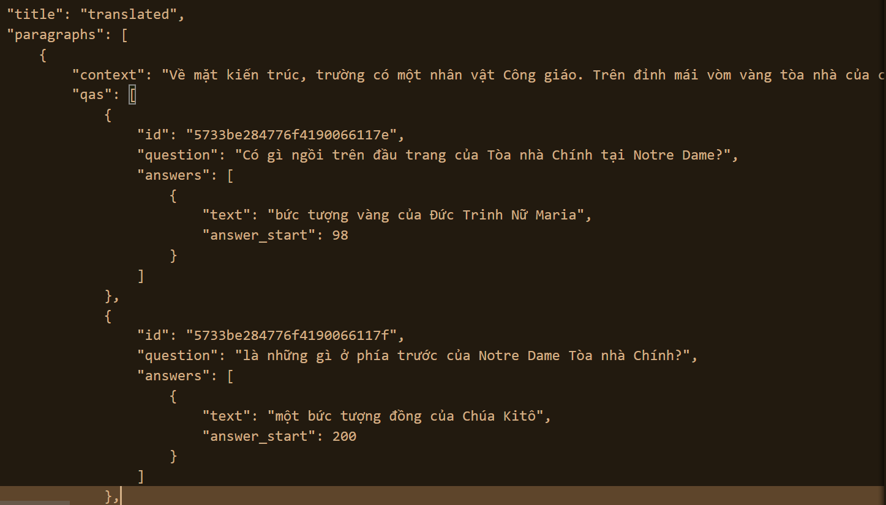
BERT for Question Answering

Slide 7
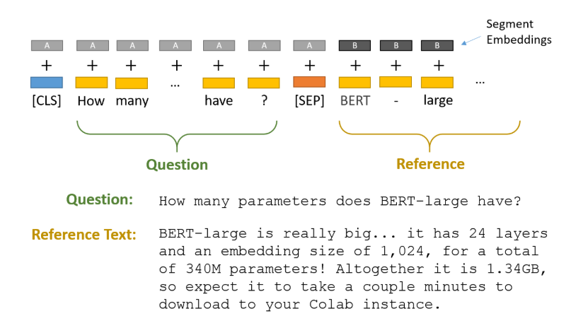
BERT Input Format

Slide 8
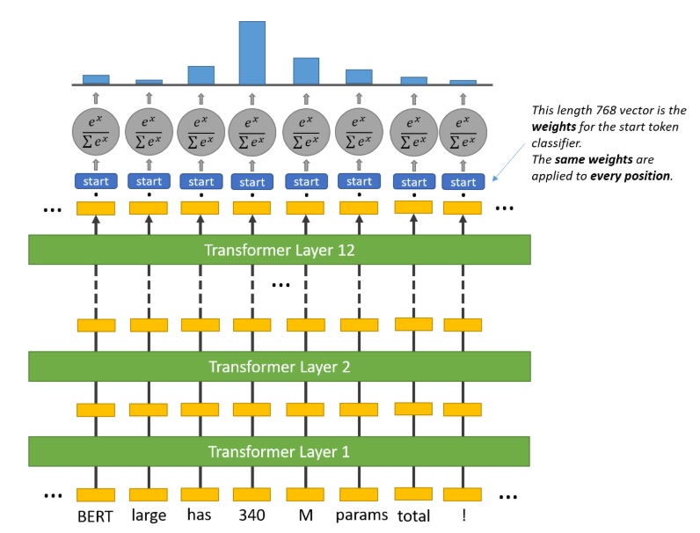
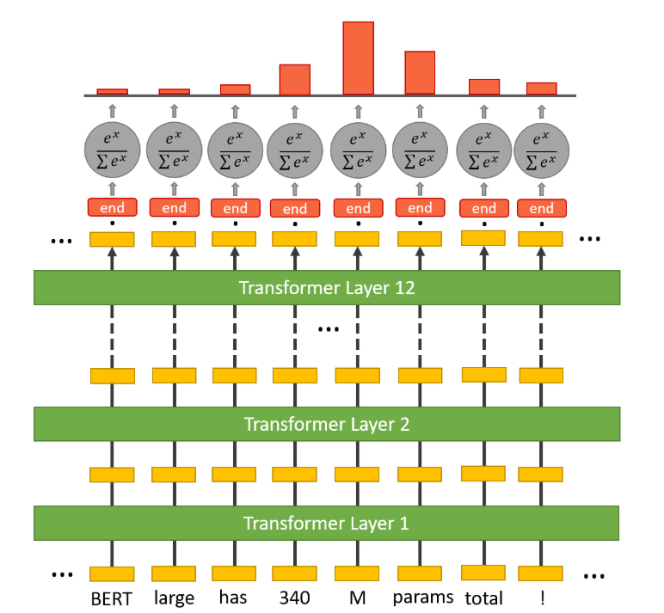
Start & End Token Classifiers

Slide 9
IR System
Sử dụng TF-IDF để xây dựng hệ thống truy xuất thông tin
TF-IDF (Term Frequency – Inverse Document Frequency) là 1 kĩ thuật sử dụng trong khai phá dữ liệu văn bản. Trọng số này được sử dụng để đánh giá tầm quan trọng của một từ trong một văn bản. Giá trị cao thể hiện độ quan trọng cao và nó phụ thuộc vào số lần từ xuất hiện trong văn bản nhưng bù lại bởi tần suất của từ đó trong tập dữ liệu

Slide 10
IR System
Các phương pháp tăng độ chính xác cho IR system :
Loại bỏ stopwords, kí tự đặc biệt
Tách từ
Chuẩn hoá từ
Xử lý câu truy vấn

Slide 11
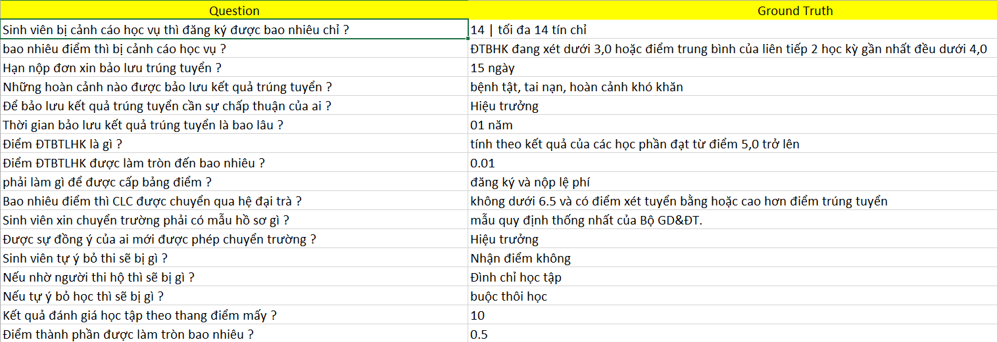
Đánh giá mô hình
Sử dụng 50 cặp câu hỏi trả lời chuẩn bị sẵn, các câu hỏi về số lượng, thời gian, địa điểm, đối tượng, định nghĩa..

Slide 12
Đánh giá mô hình
Sử dụng 2 độ đo để đánh giá kết quả
MRR=0.94
CWS=0.92

Slide 13
Thanks for watching
Tài liệu tham khảo:
https://mccormickml.com/2020/03/10/question-answering-with-a-fine-tuned-BERT/
https://phamdinhkhanh.github.io/2020/05/23/BERTModel.html
https://pbcquoc.github.io/transformer/

